Slide 1
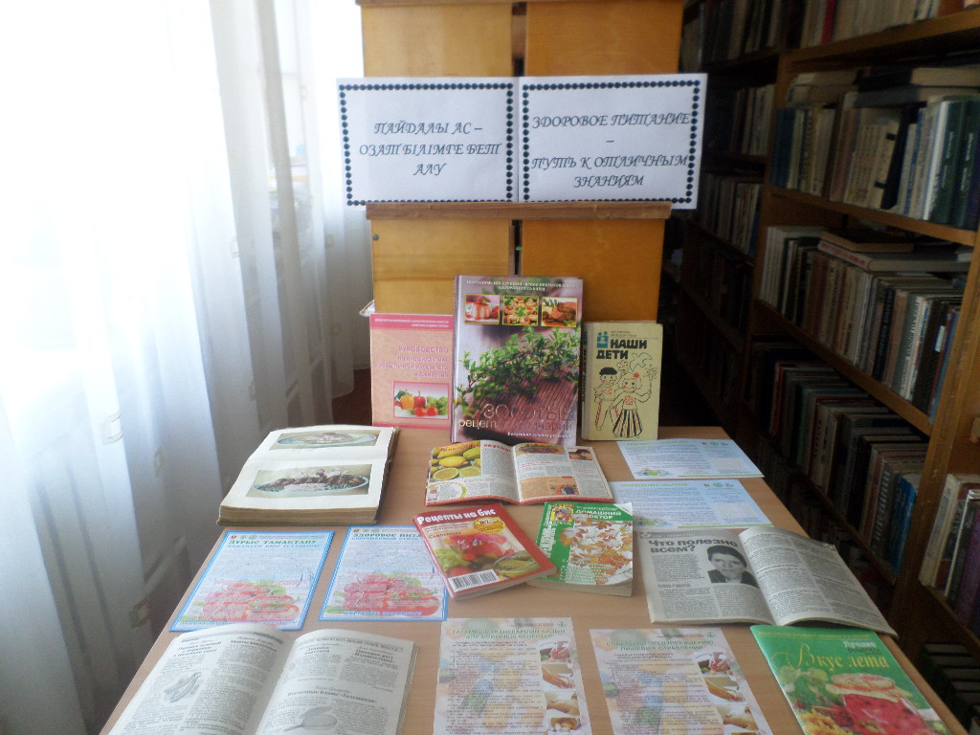
"Здоровое питание - путь к отличным знаниям"

Slide 2
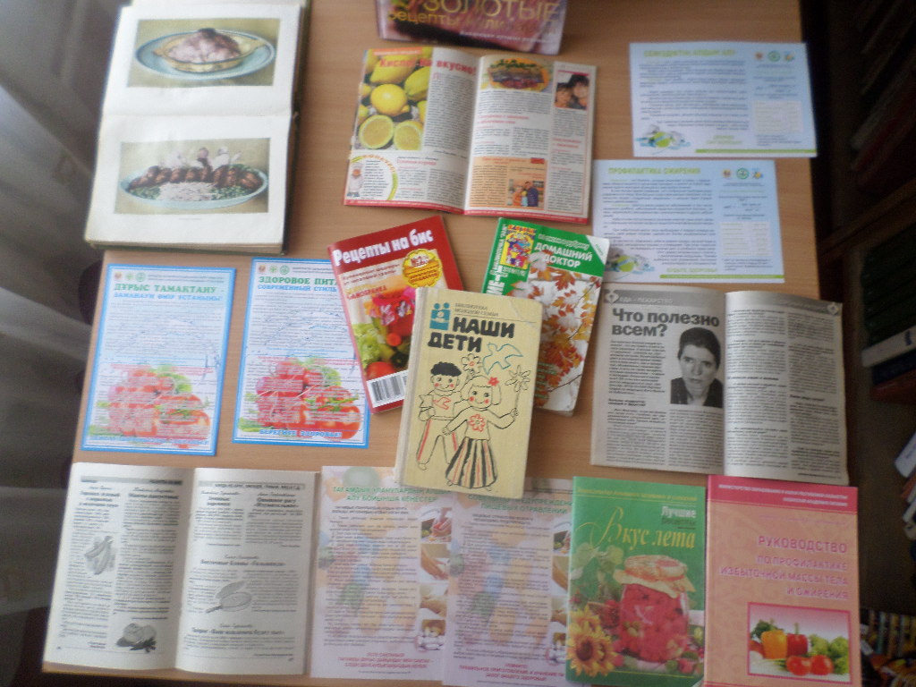
В библиотеке была выставка организована о здоровом питании

Slide 3
